Slide 1
第7讲、垄断与定价分析
卢锋
Notes:
1

Slide 2
本讲主要内容
1）垄断与垄断厂商决策规则
  “来往”难撼微信：案例讨论
2）垄断厂商评价和价格管制
  网约车兴起与争议：案例讨论
3）定价策略的经济学分析

Slide 3
什么是垄断（monopoly）？
垄断特征是一个厂商成为整个市场供给方。
垄断以进入壁垒为前提。依据不同壁垒形态垄断分为不同类型：
  1）规模经济产生的垄断；
  2）市场竞争导致的垄断；
  3）政府权力导致的垄断；
Slide <number>

Slide 4
自然垄断 (natural monopoly)
一个厂商平均成本在产出数量满足整个市场需求时仍处于下降阶段，因而由一个厂商提供所有供给可能成本最低，而更多厂商同时进行生产则缺乏效率。
规模经济可能导致出现一个市场上仅有一个或很少几个厂商垄断或半垄断情况。
在传统技术条件下，电话、自来水、燃气等供给通常被看作是自然垄断行业。
Slide <number>

Slide 5
市场竞争产生的垄断
如厂商研发提供某种新技术新产品，可通过专利在一段时期禁止其它厂商生产同类产品，从而造成垄断地位。
企业投巨资开发新药品，或者开发一种可以有效利用太阳能的汽车，可以通过专利获得一定期限保护。
经济发展需要技术进步和创新，竞争平台上建立的专利制度为企业技术开发提供激励，垄断是保证这一激励机制有效的一个制度环节。
Slide <number>

Slide 6
网络效应带来的垄断
网络效应 (network effects)指一种产品对于给定占有者和消费者的价值或效用与这一产品其他使用者数量显著正相关。
大众消费这一产品的格局或习惯一旦形成，存在明显的集体转换成本（collective switching costs）。
网络效应对市场和竞争的影响，在管理学领域经常被称作“锁定（lock-in effects）效应”！
Slide <number>

Slide 7
微软操作系统的网络效应
微软操作系统(MS operation system)使用人数达到某临界点后，人们发现使用它具有更大便利，于是微软产品具有了更高价值，促使更多人使用；随着使用人数增加，吸引更多消费者的效果更加显著有力。
已有使用者人数与新的使用者之间互相支持的正反馈作用，导致微软在视窗操作系统市场的垄断局面。
Slide <number>

Slide 8
键盘故事：
“QWERTY”与“AOEUIDHTNS”
特定设计的键盘具有集体转移成本和某种网络效应，较多人使用后难以改变。
技术性能优越的新键盘，不能替代“古怪而不合理”的键盘，原因在于旧键盘附着了几代人集体学习成本。
新键盘收益与集体转变成本相比得不偿失，人们固守“落后”键盘行为是理性的。
Slide <number>

Slide 9
行政权力确立的垄断
政府对特定企业生产特点商品和劳务赋予排他性特许经营权：
  中国历史上盐铁官营；
  目前在移动通讯、石油和铝矿开采等领域较大程度行政垄断；
Slide <number>

Slide 10
哪种网络锁定效应最强**
以下网络商业模式，哪种网络锁定效应最强
搜狐？携程？京东？淘宝？QQ和微信？
Slide <number>

Slide 11
互联网行业“二马双雄”……
马云和马化腾建立的阿里与腾讯，是中国电子商务和社交网站最大两巨头。
2013年底阿里支付宝实名用户近３亿，其中超过１亿手机支付用户。腾讯2013年初微信用户达3亿，2014年4月QQ同时在线用户2亿。
2013年阿里和腾讯总营收分别为506亿元和604亿元，净利润分别为227亿元和155亿元。
各自行业坐拥垄断地位，并觊觎对方领地激烈竞争。
如腾讯联合京东争夺网购领地，阿里则力推“来往”剑指腾讯微信社交平台垄断。
Slide <number>

Slide 12
阿里罕见力度推“来往”……
2013年9月23日，阿里巴巴新一代交友平台“来往” 亮相。这是阿里宣布升级无线业务成立网络通迅事业部后首个正式亮相项目。
阿里集团CEO陆兆禧出席发布会：阿里第一个没有太多电子商务痕迹的互联网应用，今后“拥抱无线互联网。”
马云内部会上号称要杀到企鹅家；每个职工发展100个用户，否则没有年终红包；决心做不可能之事！
一个月后来往用户突破1000万。2013年11月21日， 阿里巴巴在杭州给“来往”办“满月酒”。请明星助兴……
马云降尊纡贵第一次为娱乐营销站台。表示“来往”不仅这次要办“满月酒”，还要办“百日宴”、“周岁庆”……。
Slide <number>

Slide 13
“来往”进攻势头很快减弱……
2014年3月媒体报道，阿里调整战略，把业务重心调整回电商相关的领域，包括社交产品等与电商不相关的很多业务被划分为非核心业务。
直接原因是2014年3月10日腾讯入股京东以及5月京东上市。原先第二、第三大电商合为一体实力大增，阿里巴巴的电商大本营感受到压力。
深层原因在于，微信商业模式的经济特征，使正面挑战的对手面临特殊困难。
Slide <number>

Slide 14
向下倾斜的需求线
（Downward-Sloping Demand Curve）
垄断市场结构特点，赋予垄断厂商较大的市场控制力和定价能力。
垄断厂商依据市场需求来确定利润最大化的产出和价格。
市场需求线与垄断厂商需求线等同。给定向右下方倾斜的需求线，边际收益线位于平均收益线下方。
Slide <number>

Slide 15
下行需求线与边际收益关系
  假定垄断厂商右向倾斜需求线：P = 6 - Q
价格（元） 产出 总收益（元） 边际收益 平均收益
(P) (Q) (R) (MR) (AR)
6 0 0 --- ---
5 1 5 5 5
4 2 8 3 4
3 3 9 1 3
2 4 8 -1 2
1 5 5 -3 1
Slide <number>

Slide 16
平均收益与边际收益
收益
7
6
5
4
平均收益 （需求）
3
2
边际收益
1
0
1
2
3
4
5
6
7
产出
Slide <number>

Slide 17
利润最大化决策规则
价格
收益
垄断厂商利用边际成本等于边际收益原则确定利润最大化产出。
MC
P₁
P*
AC
P₂
利润损失
D = AR
利润损失
MR
Q₁
Q*
Q₂
产出
Slide <number>

Slide 18
度量垄断控制力
（Measuring Monopoly Power）
在完全竞争市场: P = MR = MC
在垄断市场：P > MC
市场控制力的勒纳指数（Lerner’s Index of Monopoly Power）
  L = (P - MC)/P
  在0到1间取值，L值越大控制力越大。
Slide <number>

Slide 19
亏损的垄断厂商
价格
收益
MC
AC
AC*
垄断控制力不足以保证一定赢利。
亏损
P*
D = AR
MR
Q*
产出
Slide <number>

Slide 20
没有市场价值的垄断力
价格
收益
MC
AC
很多垄断性资源或能力
（monopolistic skills）没有任何市场价值。
P*
利润
AC*
D = AR
MR
0
Q*
Q**
产出
-P**
D = -AR
Slide <number>

Slide 21
垄断缺乏效率
（Inefficiencies of Monopoly）
价格
收益
由于垄断价格较高，
消费者损失A+B而
生产者获得A-C.
消费者剩余损失
MC
净负荷损失
P_{m}
A
B
P_{C}
C
AR
MR
Q_{m}
Q_{C}
产出
Slide <number>

Slide 22
垄断控制力的社会成本
寻租（Rent Seeking）
  厂商通过游说、走后门等方式从行政部门寻求垄断控制力。
获取垄断控制力的动机和努力，取决于它能带来的垄断利润高低。
Slide <number>

Slide 23
价格管制（Price Regulation）
为了限制垄断缺乏效率对社会福利带来的损失，政府管制部门对价格加以干预。
但是管制价格面临种种问题：
  定价太低不能维持运营成本；
  如何获取厂商运营成本信息；
  ……
Slide <number>

Slide 24
对自然垄断厂商价格管制
没有管制的垄断
厂商产出数量为Q_{m}
定价为 P_{m}.
价格
收益
如果把价格定在P_{C}，虽然
社会福利最大化，但是企业
面临亏损以内会退出市场。
P_{m}
定价为 P_{r} 可以获得
最大可能产出，同时
经济利润为零.
AC
P_{r}
MC
P_{C}
AR
MR
Q_{m}
Q_{r}
Q_{C}
产出
Slide <number>

Slide 25
价格管制的信息问题
很难准确估计企业成本函数和市场需求函数，因为它们本身会因为市场环境变动而变动。
更重要的是，成本本身是被管制对象行为派生的结果，管制会改变激励机制和成本。
价格听证会功能之一，是对成本信息和定价方式加以公开透明的讨论。
Slide <number>

Slide 26
网约车新业态……
近年出租服务市场出现一种新型“互联网+”交易形态：顾客利用手机等移动互联网平台召求撮合出租车服务。
官方监管文件名称是“手机软件召车等出租汽车电召服务”，“网络预约出租汽车或网约出租车）”。日常俗称“滴滴”、“专车”之类……
Slide <number>

Slide 27
网约车新业态
交通运输部等七部局办2016年7月27日制定“网络预约出租汽车经营服务管理暂行办法”，为这类出租经营服务提供有条件合法地位。
依据该办法，“网约车经营服务，是指以互联网技术为依托构建服务平台，整合供需信息，使用符合条件的车辆和驾驶员，提供非巡游的预约出租汽车服务的经营活动。网络预约出租汽车经营者（以下称网约车平台公司），是指构建网络服务平台，从事网约车经营服务的企业法人。”
——几年来这个新业态发展过程及其争论，再次引发广泛关注……
Slide <number>

Slide 28
Uber较早吃螃蟹……
Travis Kalanick自称，2008年在巴黎开会打出租困难，启发他改变传统出租车模式。 2010年6月Uber业务在旧金山开张，六个月后用户就超过三千，运载人次过一万。
手机上按键五分钟来车！体验者对其便利印象深刻。Uber初期常在硅谷科技会议提供赞助，在高科技社群中提升品牌形象。2011年初Uber获得1100美元A轮融资，2013年8月谷歌投资2.5亿美元。
Slide <number>

Slide 29
Copy to China：中国企业模仿创新
与Uber先后，外国还有英国的Hailo，以色列的GetTaxi等打车软件应用公司出现。
像很多其他“互联网+”领域“Copy to China”故事一样，Uber模式迅速被国内关注和复制，并通过“模仿创新”很快出现群雄并起格局。
Slide <number>

Slide 30
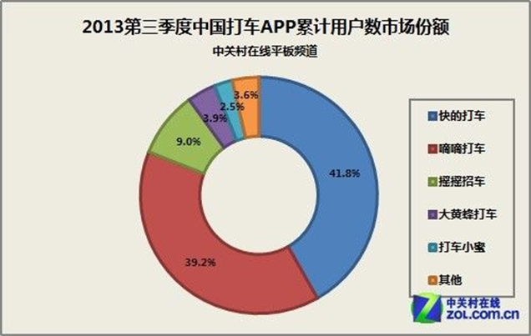
“打车软件”的野蛮生长
2012年到2013年上半年，中国打车软件呈现“野蛮生长”态势，全盛时市场里有30-40种软件。
功能大多相同，业绩有好有坏，到2013年底形成快的与嘀嘀两强并列寡头格局。
Slide <number>

Slide 31
“两马”入场成新玩家……
2013年5月，嘀嘀获腾讯B轮融资1500万美元。2014年1月接入微信支付业务，同时“嘀嘀打车”宣布完成1亿美元C轮融资，腾讯再投3000万美元。
2013年6月，由阿里巴巴领头为“快的”提供800万美元A轮融资，标志阿里巴巴与快的联手。2013年11月，快的在北京市场接入支付宝支付系统 。

Slide 32
“两马”补贴与合并……
2014年2月18日嘀嘀打车宣布，使用嘀嘀打车并微信支付每次能随机获12-20元补贴。同日快的打车表示，用快的打车并用支付宝付款每单最少给乘客减免13元。——打车软件普及课！
2015年2月11日二者合并。滴滴CEO程维及快的CEO吕传伟任联合CEO。两家公司人员架构上不变，保留各自品牌和业务独立性。

Slide 33
网约车引发激烈争论……
不同评价观点争论交锋；
还引发出租车司机抗议；
国家主管部门和地方政府出台监管措施
……

Slide 34
打车软件的正反两面观点……
正面评价观点：
  1）给消费者提供新选择，
  2）降低空载率，节省道路资源，给司机带来收益，
  3）“互联网+”新趋势，
  4）有利于打破出租车管制垄断体制
  ……
反面评价观点：
  1）擅自提价违法经营，
  2）司机行车看移动通讯工具抢单增加安全风险，
  3）营运者身份杂乱容易引发安全问题，
  4）“我妈在路边打不到出租车”
  ……

Slide 35
涉及经济学多方面问题……
管制经济学：
  出租车管制是普遍现象。但是手机实名制基础上移动互联技术普及是否改变了基本约束条件？
价格管制：
  价格管制一个理论依据，是为保护消费者利益不受垄断厂商侵犯。但是如果消费者愿意支付高价情况下，政策应当允许还是禁止？
区别定价：
  同一商品劳务，用不同价格销售，有什么问题？

Slide 36
加成定价（1）
加成定价（Mark-up Pricing）：在一定产量对应的成本基础上加上一个数额确定单位产品价格。有平均成本与边际成本加成两种方法。
平均成本加成（Mark-up) = （价格 - 成本）/ 成本。
加成比例是目标回报率，成本是给定产量平均成本，企业按生产能力百分比估算这一“给定产量”，一般在产能的2/3和3/4之间。
改写为： 价格 = 成本（1 + 加成）
或者是：P = AC （ 1 + MK）
例如，一本书成本为20元，加成比例为0.5，则定价为 20（1+0.5）=30。
Slide <number>

Slide 37
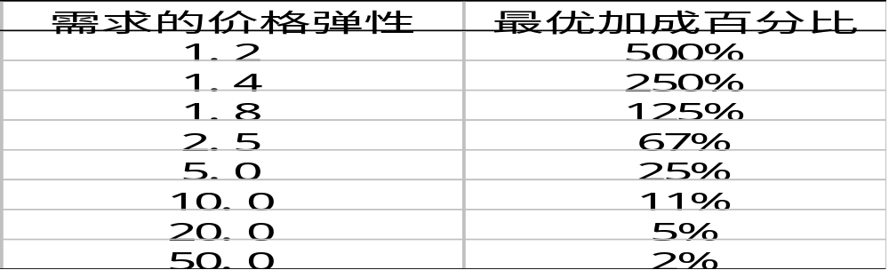
加成定价（2）
考虑需求约束条件，与利润最大化原则相联系的加成定价需要用边际成本而不是平均成本。边际成本加成是：
[ 1/（1 - 1 / E) ] - 1 其中E是需求弹性绝对值.
利润最大化边际价格加成取决于需求弹性。与特定边际成本和产品数量对应的需求弹性变化时，加成随之反向变化：弹性越大，最佳加成越小；反之也成立。
Slide <number>

Slide 38
边际加成定价原则
价格
价格
需求弹性较低场合，
边际成本加成较大。
需求弹性较大场合，
边际成本加成较小。
P*
MC
MC
P*
AR
P*-MC
MR
AR
MR
Q*
数量
Q*
数量
Slide <number>

Slide 39
区别定价
以不同价格销售同一种商品，被称为区别定价（Price Discrimination)。
成功实行区别定价格条件包括：
  1）由于收入水平、偏好、职业等差异因素，消费者具有不同需求弹性。
  2) 依据弹性差异把不同消费者群体或市场相互隔离。
  3) 依据需求弹性绝对值与定价成反比原则实施区别定价。
Notes:
15

Slide 40
区别定价
依据弹性大小
把消费者分成
不同对象。
价格
P₁
对弹性不同消费者
进行区别定价。
P₂
D₂ = AR₂
AC = MC
MR₂
MR₁
D₁ = AR₁
Q₁
Q₂
数量
Notes:
63

Slide 41
区别定价事例
超市食物有打折赠券（Coupon），下次购买时出示赠券得打折优惠。
国外订购飞机票几个月前定票与旅行前几天买票，通常哪种票价便宜？为什么？
  愿意受时间约束顾客（如casual travelers ），往往对价格比较敏感，需求弹性较大，应用低票价优惠招徕。不愿受时间限制的顾客（如business travelers ），一般对价格不敏感，需求弹性小，应当高定价。
利用时间差异区别市场消费者：
  新上线电影、新款式电脑和手机、新出版精装本书籍（Hard-back book）；等等……
Slide <number>
Notes:
54

Slide 42
本讲小结
垄断是市场只有一个厂商的市场结构。垄断来源于进入壁垒，具体分规模经济产生的垄断，竞争产生的垄断，行政性垄断等类型。
垄断厂商均衡产量较低而价格较高，利润最大化目标与社会福利最大化存在内在矛盾。但通过竞争性技术创新导致的阶段性垄断，与社会利益在动态意义上具有一致性。
受利润动机支配的厂商，依据不同约束条件可以选择加成定价、两步定价、区别定价等不同定价方式。
Slide <number>

